Slide 1
ПАСПОРТ ОБЪЕКТА
МИНИСТЕРСТВА ОБРАЗОВАНИЯ И НАУКИ РД
ГКОУ РД «Новоданухская СОШ Гумбетовского района»
368000 РД Хасавюртовский район с Новоданух Гумбетовского района
ОТВЕТСТВЕННЫЙ ЗА ОБРАБОТКУ:
Беркиханов Б.М.
ТЕЛ.: 8 (988) 638 38 66

Slide 2
Раздел №1
СОДЕРЖАНИЕ

Slide 3
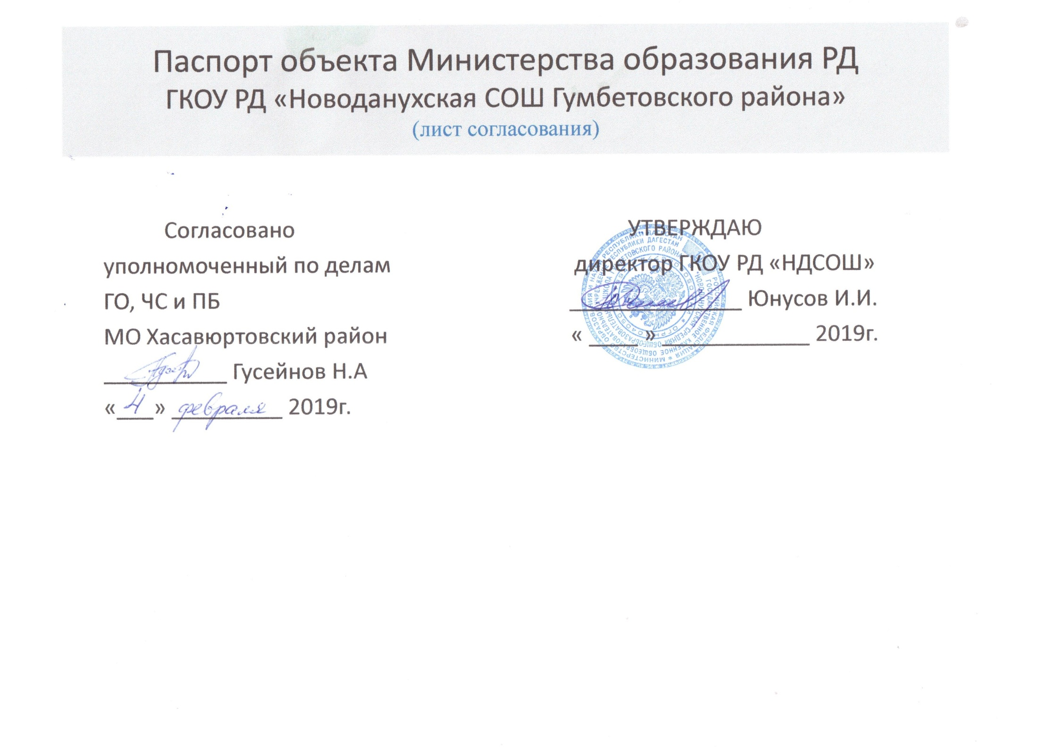
Паспорт объекта Министерства образования РД ГКОУ РД «Новоданухская СОШ Гумбетовского района» (лист согласования)
Согласовано УТВЕРЖДАЮ
уполномоченный по делам директор ГКОУ РД «НДСОШ»
ГО, ЧС и ПБ ______________ Юнусов И.И.
МО Хасавюртовский район « ____ » ____________ 2019г.
__________ Гусейнов Н.А
«___» _________ 2019г.

Slide 4
ПАСПОРТ ОБЪЕКТА МИНИСТЕРСТВА ОБРАЗОВАНИЯ РД
ГКОУ РД «Новоданухская СОШ Гумбетовского района»
(содержание)

Slide 5
Раздел №2
УСЛОВНЫЕ ОБОЗНАЧЕНИЯ

Slide 6
ПАСПОРТ ОБЪЕКТА МИНИСТЕРСТВА ОБРАЗОВАНИЯ РД
ГКОУ РД «Новоданухская СОШ Гумбетовского района»
(условные обозначения)

Slide 7
ПАСПОРТ ОБЪЕКТА МИНИСТЕРСТВА ОБРАЗОВАНИЯ РД
ГКОУ РД «Новоданухская СОШ Гумбетовского района»
(условные обозначения)

Slide 8
Раздел №3
ОБЩАЯ ИНФОРМАЦИЯ

Slide 9
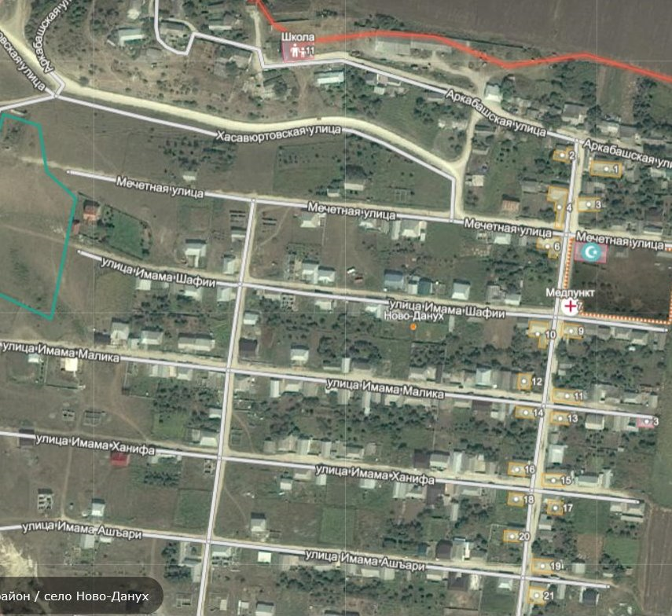
ПАСПОРТ ОБЪЕКТА МИНИСТЕРСТВА ОБРАЗОВАНИЯ РД
ГКОУ РД «Новоданухская СОШ Гумбетовского района»
(космический снимок)
ГКОУ «Новоданухская СОШ Гумбетовского района»
Эл. Адрес: novodanux@mail.ru
Телефон/факс 8988 645 98 88
Директор – Юнусов Исагаджияв Избудинович

Slide 10
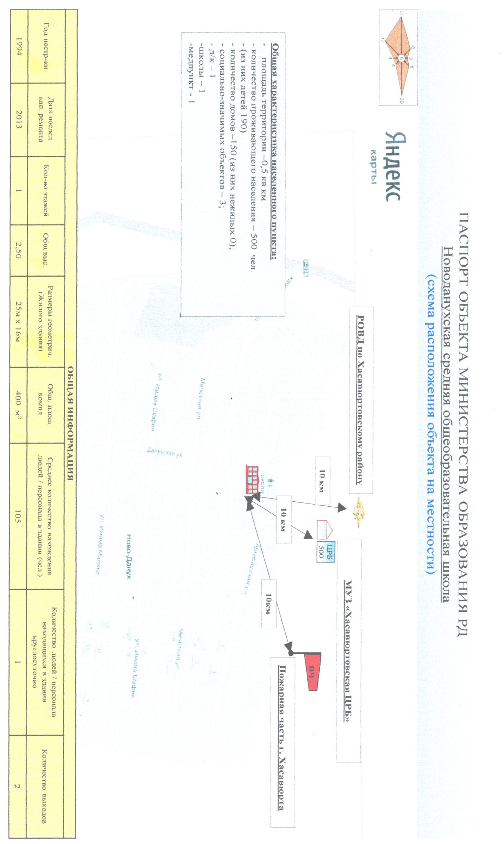
ПАСПОРТ ОБЪЕКТА МИНИСТЕРСТВА ОБРАЗОВАНИЯ РД
ГКОУ РД «Новоданухская СОШ Гумбетовского района»
(схема расположения объекта на местности)

Slide 11
ПАСПОРТ ОБЪЕКТА МИНИСТЕРСТВА ОБРАЗОВАНИЯ РД
ГКОУ РД «Новоданухская СОШ Гумбетовского района»
(план расположения объекта на местности)
1 – здание школы
2 – котельная
3 – туалет
1
2
3

Slide 12
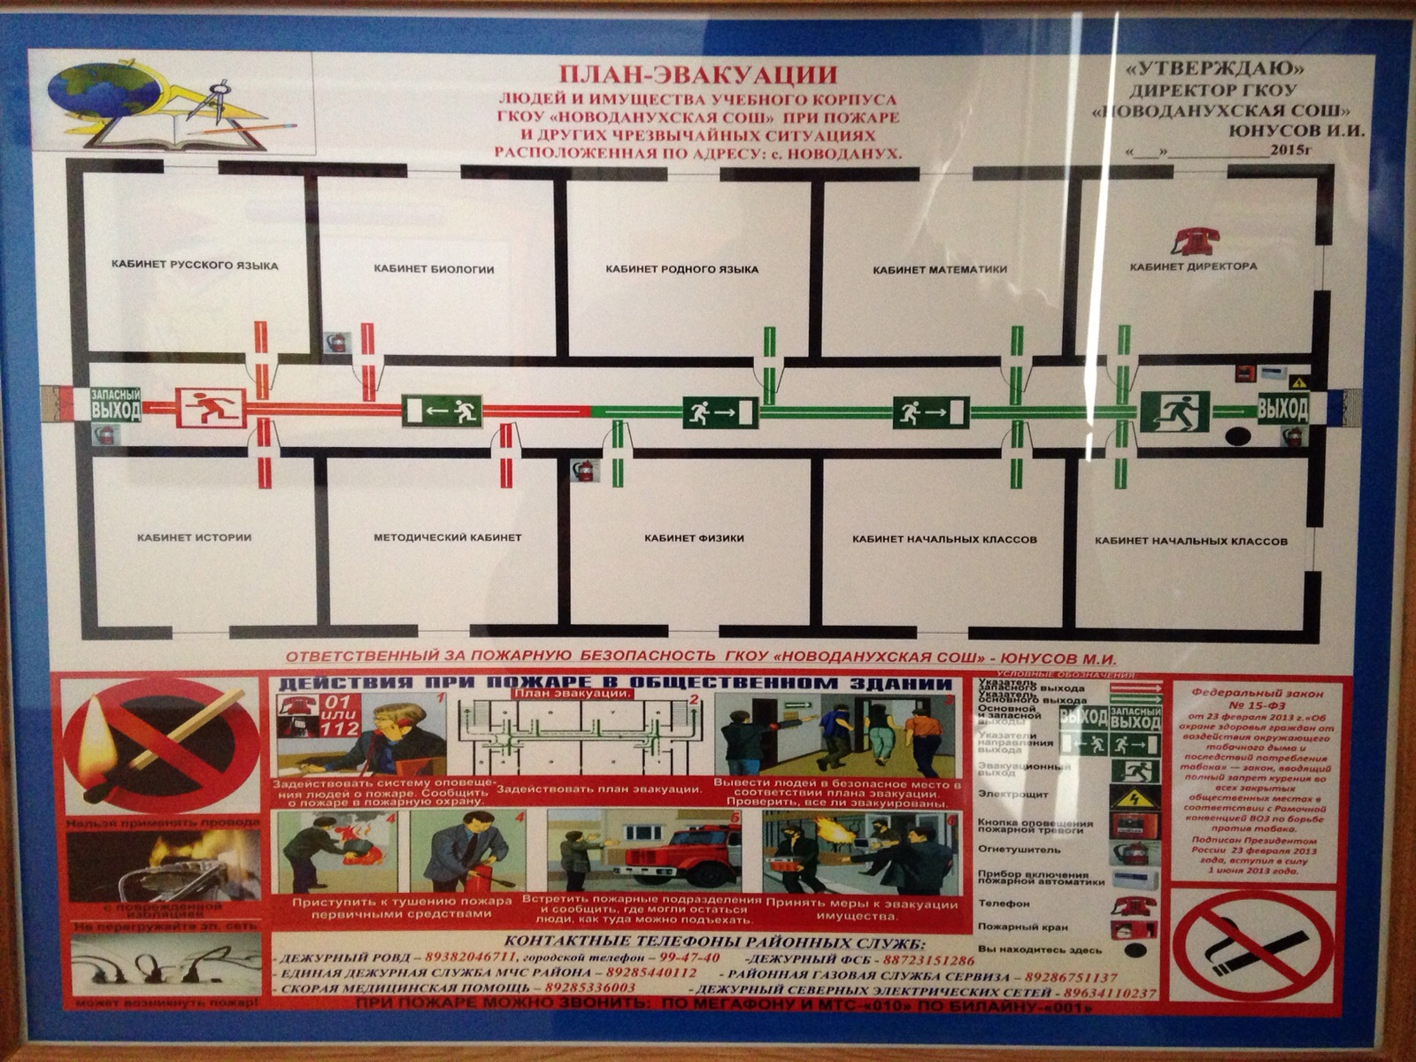
ПАСПОРТ ОБЪЕКТА МИНИСТЕРСТВА ОБРАЗОВАНИЯ РД
ГКОУ РД «Новоданухская СОШ Гумбетовского района»
(план эвакуации)
ГКОУ «Новоданухская СОШ»

Slide 13
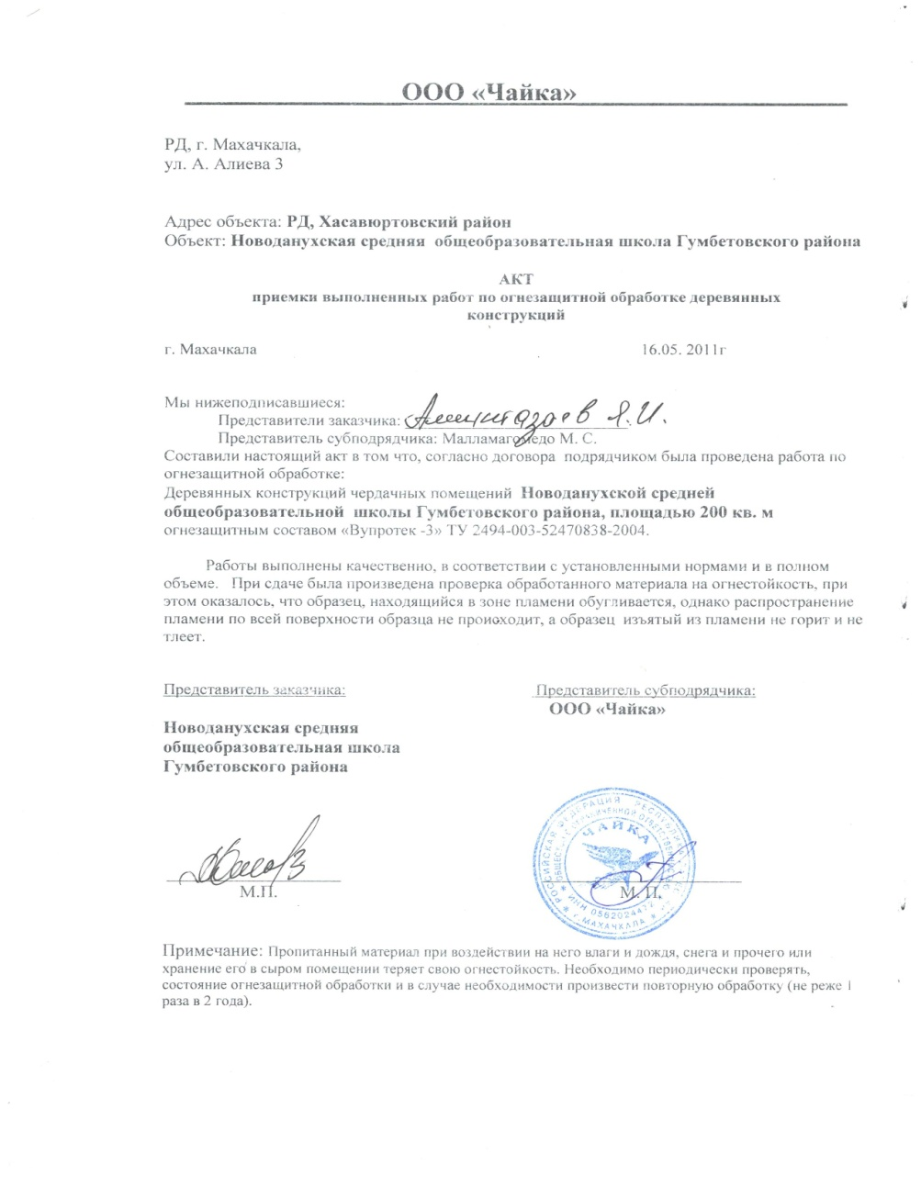
ПАСПОРТ ОБЪЕКТА МИНИСТЕРСТВА ОБРАЗОВАНИЯ РД
ГКОУ РД «Новоданухская СОШ Гумбетовского района»
(план чердака объекта)

Slide 14
ПАСПОРТ ОБЪЕКТА МИНИСТЕРСТВА ОБРАЗОВАНИЯ РД
ГКОУ РД «Новоданухская СОШ Гумбетовского района»
(Оценка защищенности, исходя из рисков возникновения ЧС)

Slide 15
ПАСПОРТ ОБЪЕКТА МИНИСТЕРСТВА ОБРАЗОВАНИЯ РД
ГКОУ РД «Новоданухская СОШ Гумбетовского района»
(Оценка защищенности, исходя из рисков возникновения ЧС)

Slide 16
ПАСПОРТ ОБЪЕКТА МИНИСТЕРСТВА ОБРАЗОВАНИЯ РД
ГКОУ РД «Новоданухская СОШ Гумбетовского района»
(оперативно-технические характеристики объекта)
№ п\п | Перечень показателей пожарно-тактической характеристики объекта | Значение показателей пожарно-тактической характеристики объекта
1. | Назначение здания | Прочие
2. | Степень огнестойкости здания | 4 степень огнестойкости
3. 3.1 3.2 | Количество находящихся людей в здании: в дневное время в ночное время | 105 1
4. 4.1 4.2 4.3 4.4 4.5 4.6 | Строительные и конструктивные особенности здания: этажность общая высота размеры (геометрические) назначение подвала наличие чердака тех. этажа | 1этажное 5,50 метров 25 * 16 метров нет есть нет
5. 5.1.1 5.1.2 | Строительные конструкции: Наружные стены Перегородки | Предел огнестойкости 60 мин. (потеря огнестойкости) Пожарная опасность (умереннопожароопасные) Предел огнестойкости 20 мин. (потеря несущей стойкости) Пожарная опасность (умереннопожароопасные)

Slide 17
ПАСПОРТ ОБЪЕКТА МИНИСТЕРСТВА ОБРАЗОВАНИЯ РД
ГКОУ РД «Новоданухская СОШ Гумбетовского района»
(оперативно-технические характеристики объекта)
№ п\п | Перечень показателей пожарно-тактической характеристики объекта | Значение показателей пожарно-тактической характеристики объекта
5.1.3 5.1.4 5.1.5 | Перекрытия Кровля Лестничные клетки | Предел огнестойкости 15 мин. (потеря целостнотсти) Пожарная опасность (умереннопожароопасные) Предел огнестойкости 15 мин. (потеря целостнотсти) Пожарная опасность (умереннопожароопасные) нет
5.2 5.2.1 5.2.2 | Строительные материалы: Перегородки Перекрытия | Горючесть: умеренногорючие Воспламеняемость: умеренновоспламеняемые Распространение пламени по поверхности: умереннораспространяемые Дымообразующая способность: с умеренной дымообразующей способностью ц

Slide 18
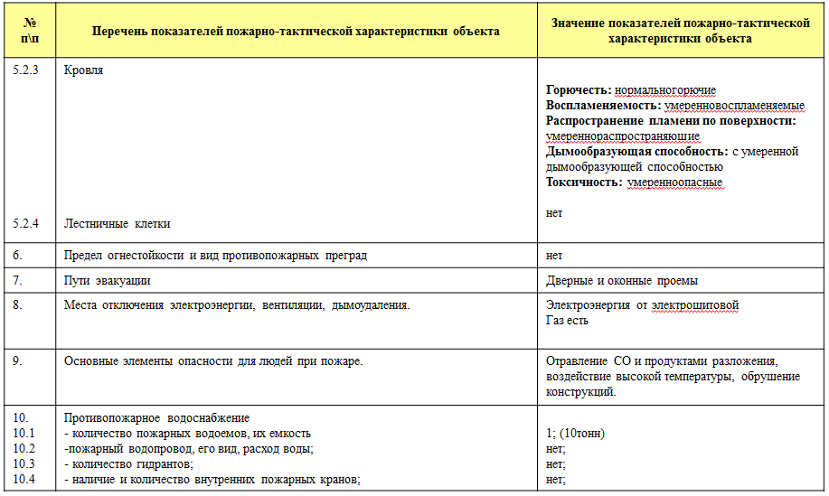
ПАСПОРТ ОБЪЕКТА МИНИСТЕРСТВА ОБРАЗОВАНИЯ РД
ГКОУ РД «Новоданухская СОШ Гумбетовкого района»
(оперативно-технические характеристики объекта)

Slide 19
ПАСПОРТ ОБЪЕКТА МИНИСТЕРСТВА ОБРАЗОВАНИЯ РД
ГКОУ РД «Новоданухская СОШ Гумбетовского района»
(оперативно-технические характеристики объекта)
№ п\п | Перечень показателей пожарно-тактической характеристики объекта | Значение показателей пожарно-тактической характеристики объекта
5.2.3 5.2.4 | Кровля Лестничные клетки | Горючесть: нормальногорючие Воспламеняемость: умеренновоспламеняемые Распространение пламени по поверхности: умереннораспространяющие Дымообразующая способность: с умеренной дымообразующей способностью Токсичность: умеренноопасные нет
6. | Предел огнестойкости и вид противопожарных преград | нет
7. | Пути эвакуации | Дверные и оконные проемы
8. | Места отключения электроэнергии, вентиляции, дымоудаления. | Электроэнергия от электрощитовой Газ есть
9. | Основные элементы опасности для людей при пожаре. | Отравление СО и продуктами разложения, воздействие высокой температуры, обрушение конструкций.
10. 10.1 10.2 10.3 10.4 | Противопожарное водоснабжение количество пожарных водоемов, их емкость пожарный водопровод, его вид, расход воды; количество гидрантов; наличие и количество внутренних пожарных кранов; | 1; нет; нет; нет;

Slide 20
ПАСПОРТ ОБЪЕКТА МИНИСТЕРСТВА ОБРАЗОВАНИЯ РД
ГКОУ РД «Новоданухская СОШ Гумбетовского района»
(оперативно-технические характеристики объекта)
№ п\п | Перечень показателей пожарно-тактической характеристики объекта | Значение показателей пожарно-тактической характеристики объекта
10.5 10.6 10.7 | -тип соединения и диаметр внутренних пожарных кранов; требуемый расход воды на нужды пожаротушения: способы подачи воды | нет; 10,8 л/с. от автоцистерны: с установкой на ПГ- расстояние 20м.
11. | Помещения с наличием взрывоопасных веществ и материалов | нет
12. | Наличие устройств автоматического пожаротушения и автоматической пожарной сигнализации | Автоматическая пожарная сигнализация «ВЕРС ПК 2».

Slide 21
ПАСПОРТ ОБЪЕКТА МИНИСТЕРСТВА ОБРАЗОВАНИЯ РД
ГКОУ РД «Новоданухская СОШ Гумбетовского района»
(оперативно-технические характеристики объекта)
№ | Дата проверки | Проверяющий орган | Вынесенное решение
1 | 7.09.2017г. | Отделение УНД по Хасавюртовскому району УНД и ПР ГУ МЧС России по РД | Объект обеспечить противопожарным водоснабжением; Осуществлять проверку качества огнезащитной обработки; Школу оборудовать каналом передачи информации автоматической пожарной сигнализации в пожарную часть.
2 | 20.09.2018г. | Отделение УНД по Хасавюртовскому району УНД и ПР ГУ МЧС России по РД | Установить видеокамеры до 20.08; Исправить сигнализацию до 20.08; Обеспечить школу огнетушителями до 20.08.
3
4
5
6
7

Slide 22
Раздел №4
РИСКИ ВОЗНИКНОВЕНИЯ ТЕХНОГННЫХ ПОЖАРОВ

Slide 23
ПАСПОРТ ОБЪЕКТА МИНИСТЕРСТВА ОБРАЗОВАНИЯ РД
ГКОУ РД «Новоданухская СОШ Гумбетовского района»
(ведомость привлечения сил и средств при ликвидации ЧС)

Slide 24
ПАСПОРТ ОБЪЕКТА МИНИСТЕРСТВА ОБРАЗОВАНИЯ РД
ГКОУ РД «Новоданухская СОШ Гумбетовского района»
(ведомость привлечения сил и средств при ликвидации ЧС)

Slide 25
Раздел №5
РИСКИ ВОЗНИКНОВЕНИЯ АВАРИЙ НА СИСТЕМАХ ЖКХ
ОБЪЕКТА

Slide 26
ПАСПОРТ ОБЪЕКТА МИНИСТЕРСТВА ОБРАЗОВАНИЯ РД
ГКОУ РД «Новоданухская СОШ Гумбетовского района»
(схема расстановки сил и средств)
------------------------------------------------------------
Огнетушитель -
Пожарный щит -

Slide 27
ПАСПОРТ ОБЪЕКТА МИНИСТЕРСТВА ОБРАЗОВАНИЯ РД
ГКОУ РД «Новоданухская СОШ Гумбетовского района»
(ведомость привлечения сил и средств при ликвидации ЧС)

Slide 28
ПАСПОРТ ОБЪЕКТА МИНИСТЕРСТВА ОБРАЗОВАНИЯ РД
ГКОУ РД «Новоданухская СОШ Гумбетовского района»
(ведомость привлечения сил и средств при ликвидации ЧС)

Slide 29
Раздел №6
ДЕКЛАРАЦИЯ ПОЖАРНОЙ БЕЗОПАСНОСТИ

Slide 30
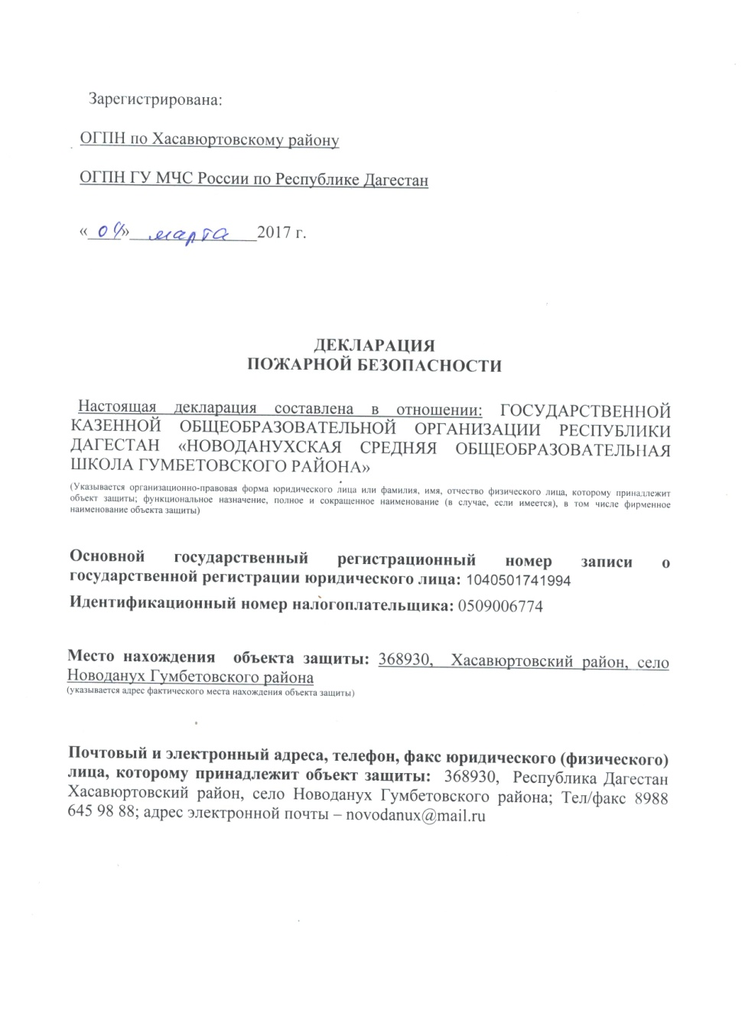
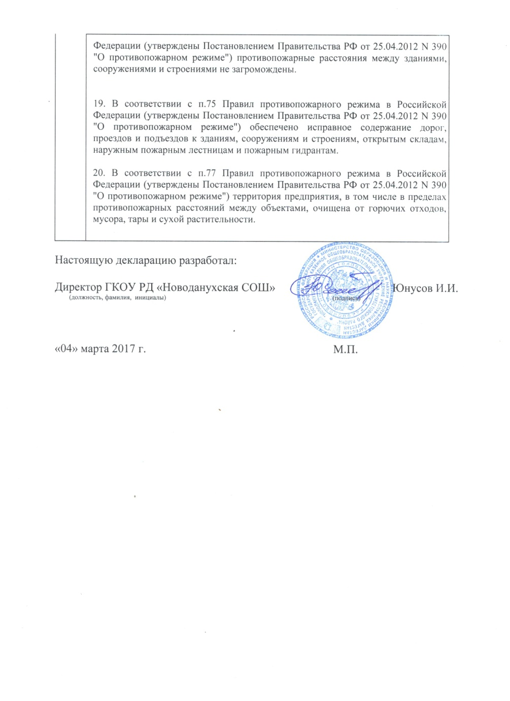
ПАСПОРТ ОБЪЕКТА МИНИСТЕРСТВА ОБРАЗОВАНИЯ РД
ГКОУ РД «Новоданухская СОШ Гумбетовского района»
(декларация пожарной безопасности)

